Slide 1
ZAMIAST KWIATKA NIOSĘ POMOC GALERIA ZDJĘĆ Z DZIAŁAŃ POLSKIEJ AKCJI HUMANITARNEJ

Slide 2
SOMALIA
SYTUACJA W KRAJU
Sytuacja w Somalii jest bardzo niestabilna. Trudne warunki, spowodowane wieloletnim konfliktem, wzmaga wymagający klimat regionu. Ludność cywilna potrzebuje pomocy humanitarnej: brakuje stałego dostępu do wody i pożywienia.
Rodzaj kryzysu:
klęski żywiołowe,
konflikt zbrojny.

Slide 3
5 400 000
Osób potrzebuje pomocy humanitarnej
2 100 000
Osób wewnętrznie przemieszczonych
INFORMACJE O SYTUACJI
4 300 000
Osób nie ma dostępu do bezpiecznej wody
i odpowiednich warunków higienicznych
5 400 000
Osób potrzebuje wsparcia żywnościowego

Slide 4
W Somalii działamy od 2011 roku.
OBSZAR DZIAŁAŃ

Slide 5
POMOC PAH W 2018 ROKU
Pomogliśmy 270 000 osobom.
Zbudowaliśmy 860 latryn awaryjnych dla nowo wysiedlonych populacji.
Zbudowaliśmy i odnowiliśmy infrastrukturę wodną (w obozach dla uchodźców, społecznościach wiejskich, szkołach i centrach medycznych).
Zapewniliśmy codzienną wodę dla ponad 115 000 osób.
Zapewniliśmy miesięczne przelewy pieniężne dla 524 rodzin.

Slide 6
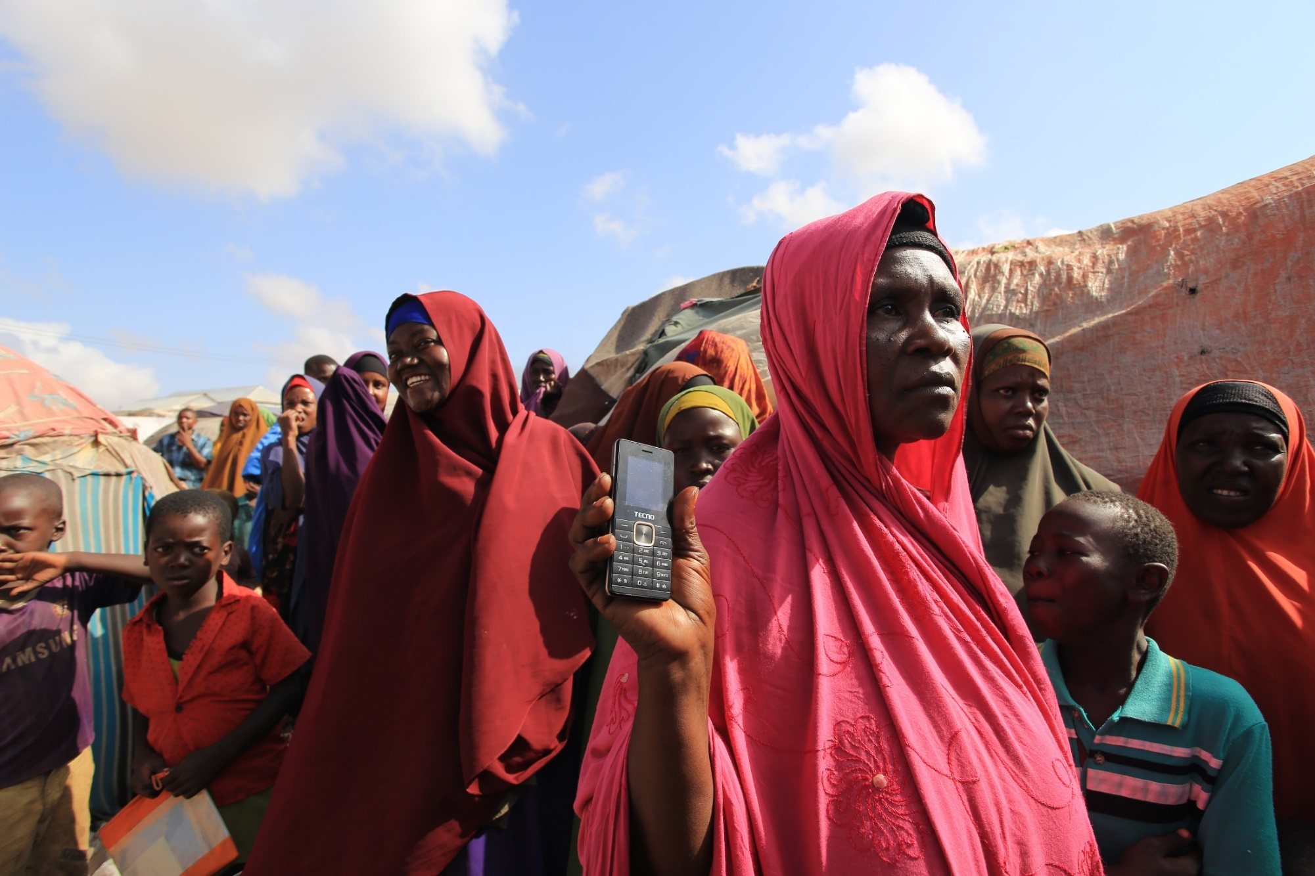
Somalia 2017. Fot. Jacek Pawlicki
Osoby wewnętrznie przemieszczone otrzymują granty pieniężne. W Somalii dokonuje się płatności za pomocą telefonu komórkowego. Na zdjęciu dystrybucja telefonów komórkowych.

Slide 7
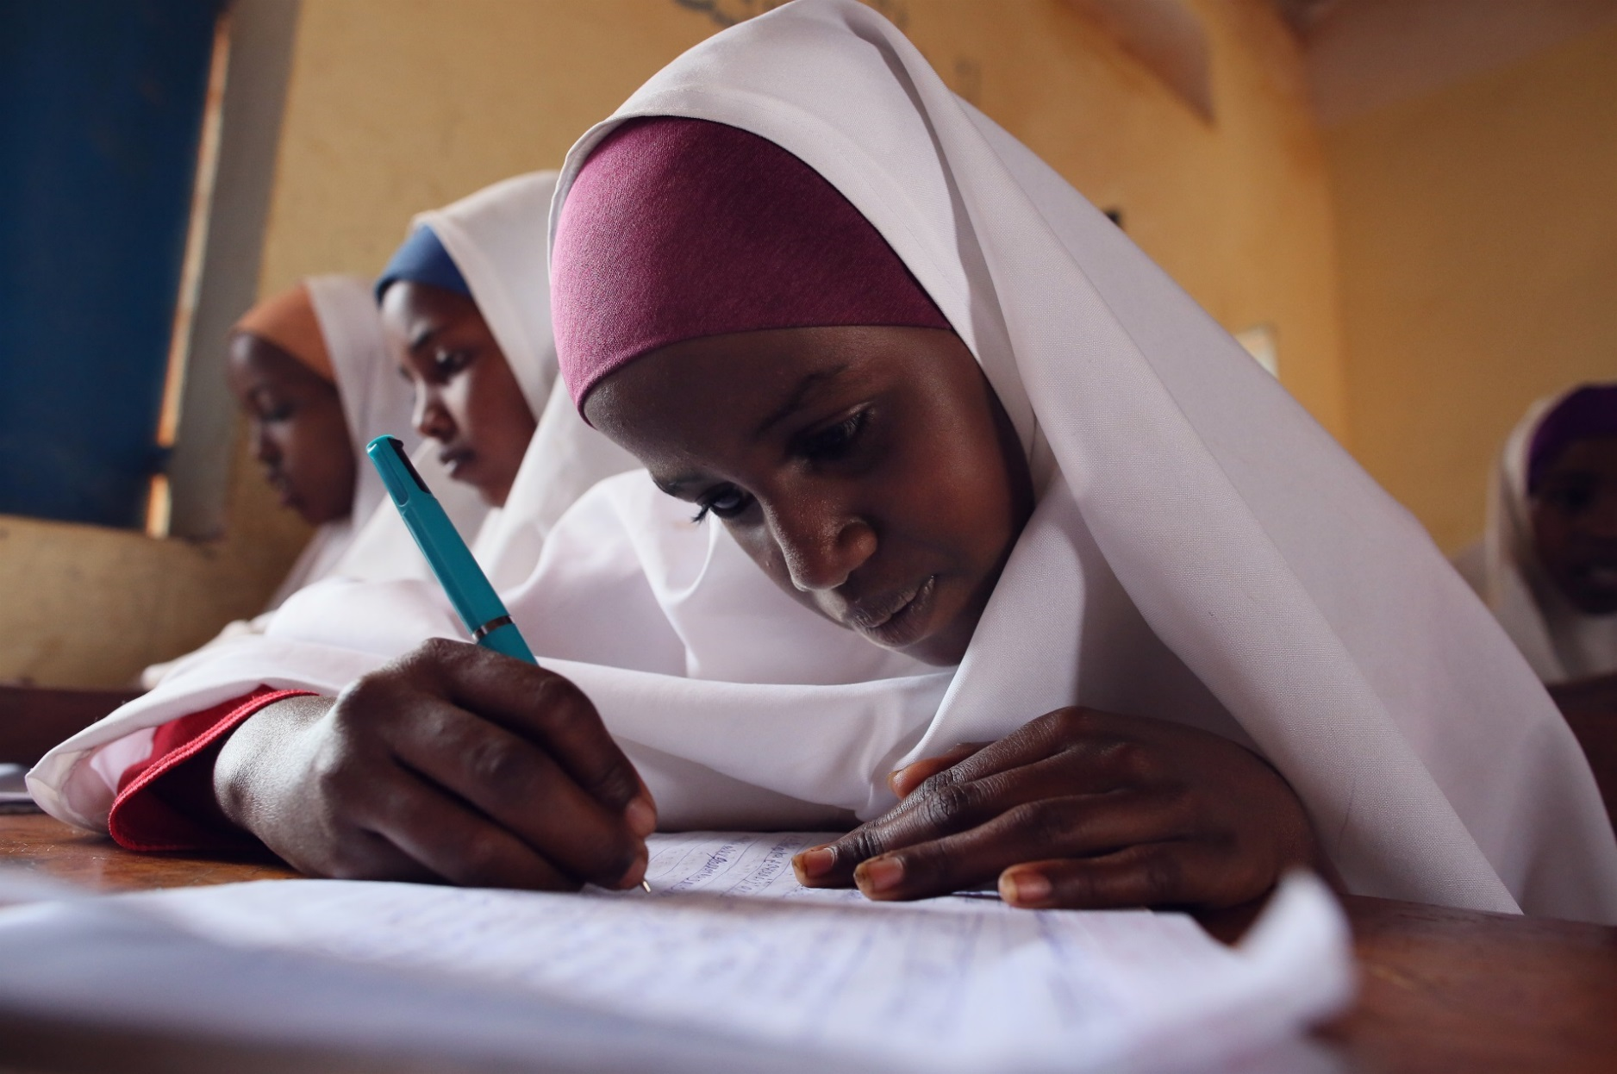
Somalia 2013. Fot. PAH/Anna Grzybowska
Kwestia higieny u dziewcząt i kobiet, mimo, że dotyczy to połowy populacji, jest często tematem tabu. W związku z potrzebą zachowania higieny w czasie menstruacji, wiele dziewcząt w wieku szkolnym woli opuścić kilka dni w szkole, jeśli nie jest tam zapewniona oddzielna toaleta lub nie ma dostępu do wody.

Slide 8
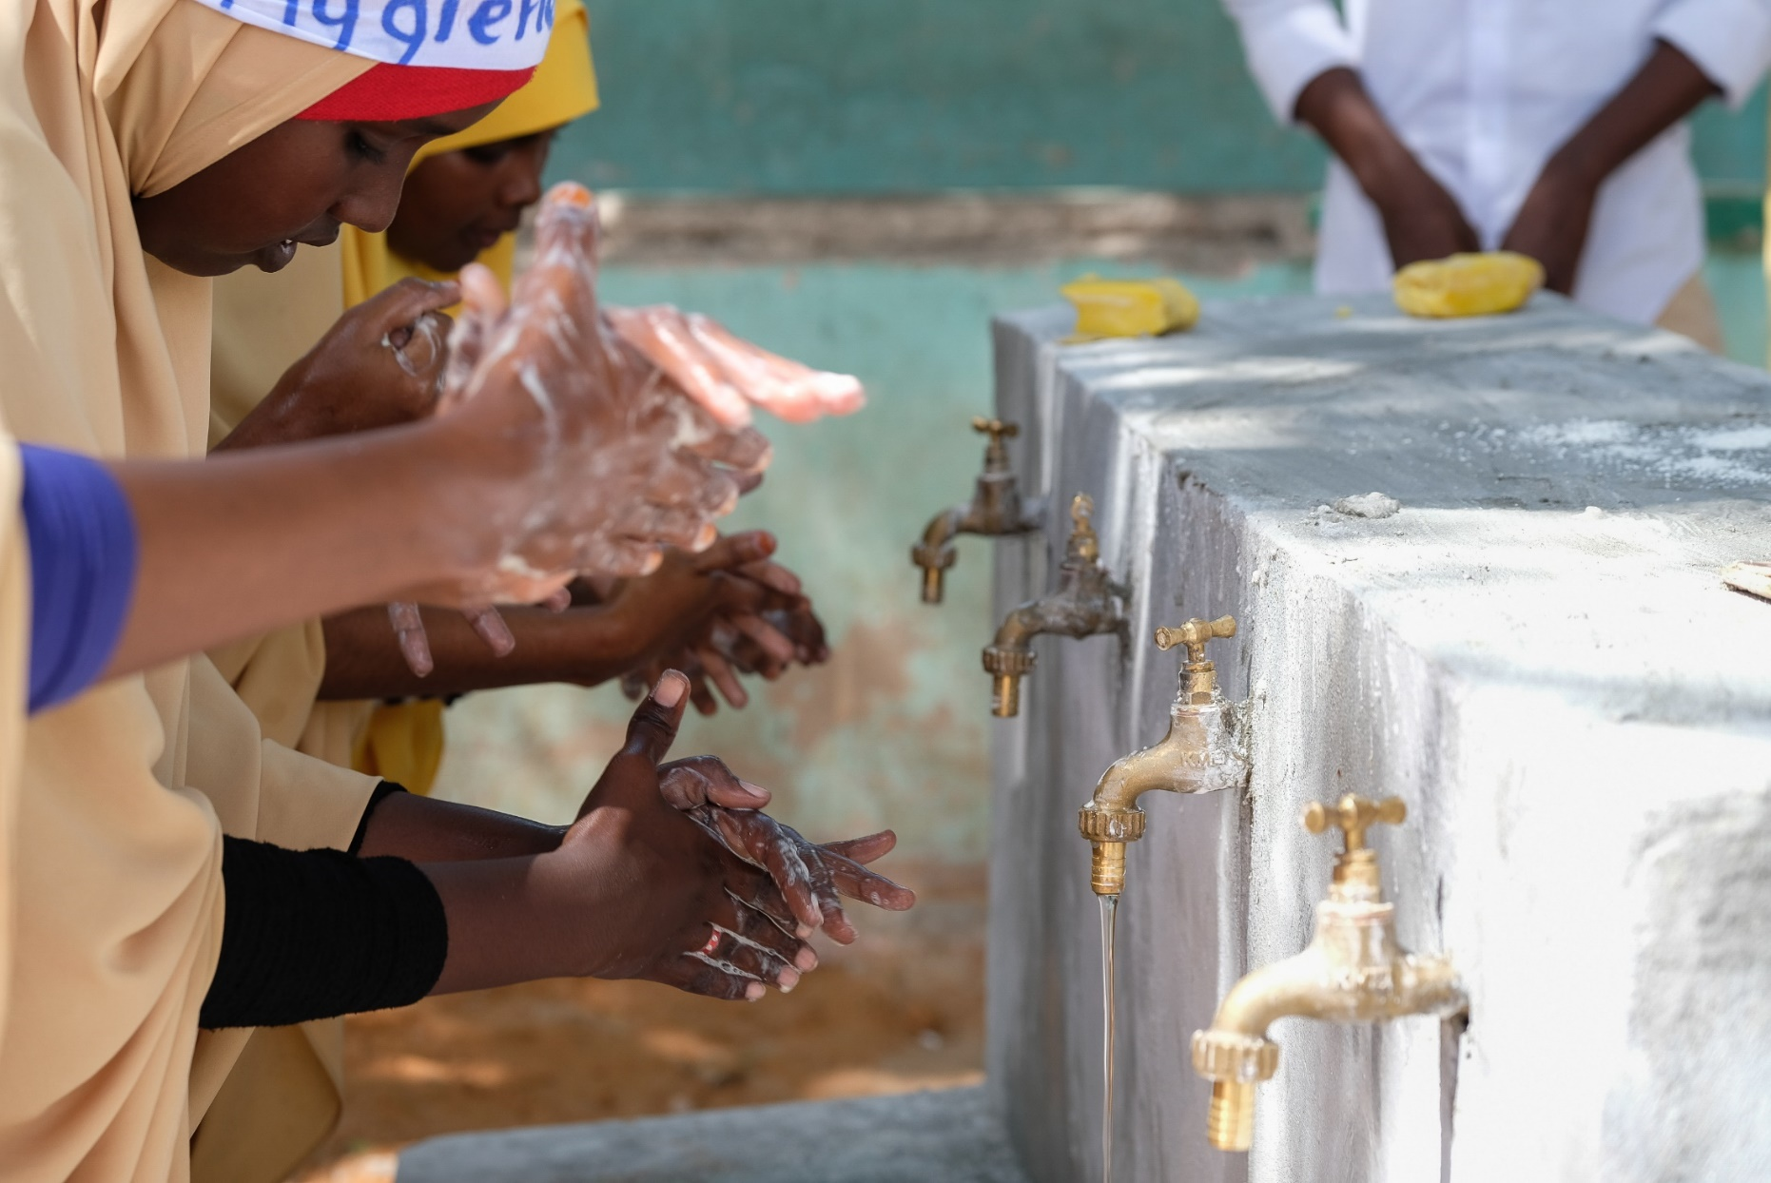
Somalia 2017. Fot. Maciej Moskwa
W Szkole Dame Yasin Artan wybudowaliśmy latryny i punkty mycia rąk.

Slide 9
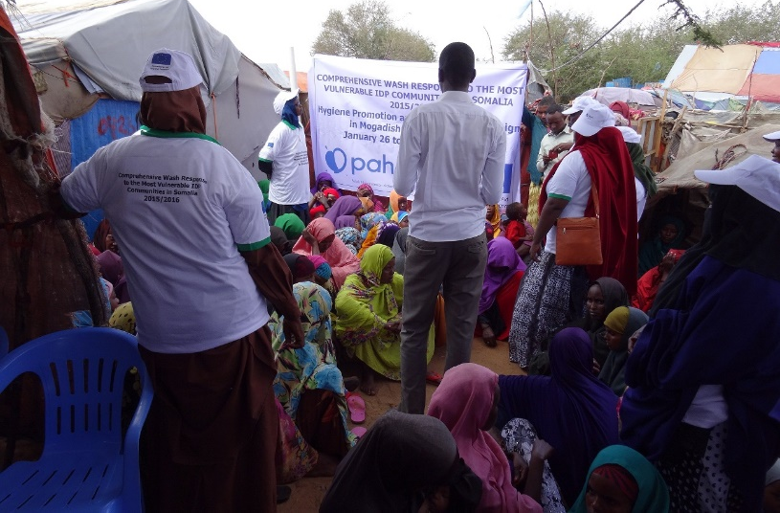
Somalia 2017. Fot. PAH
Rozdajemy pakiety higieniczne, szkolimy ich również z zakresu dobrych praktyk higienicznych – dzięki temu mogą skuteczniej dbać o zachowanie bezpieczeństwa higienicznego w trudnych warunkach z ograniczonym dostępem do wody. Na zdjęciu Kampania promowania higieny w obozach dla osób wewnętrznie przemieszczonych.

Slide 10
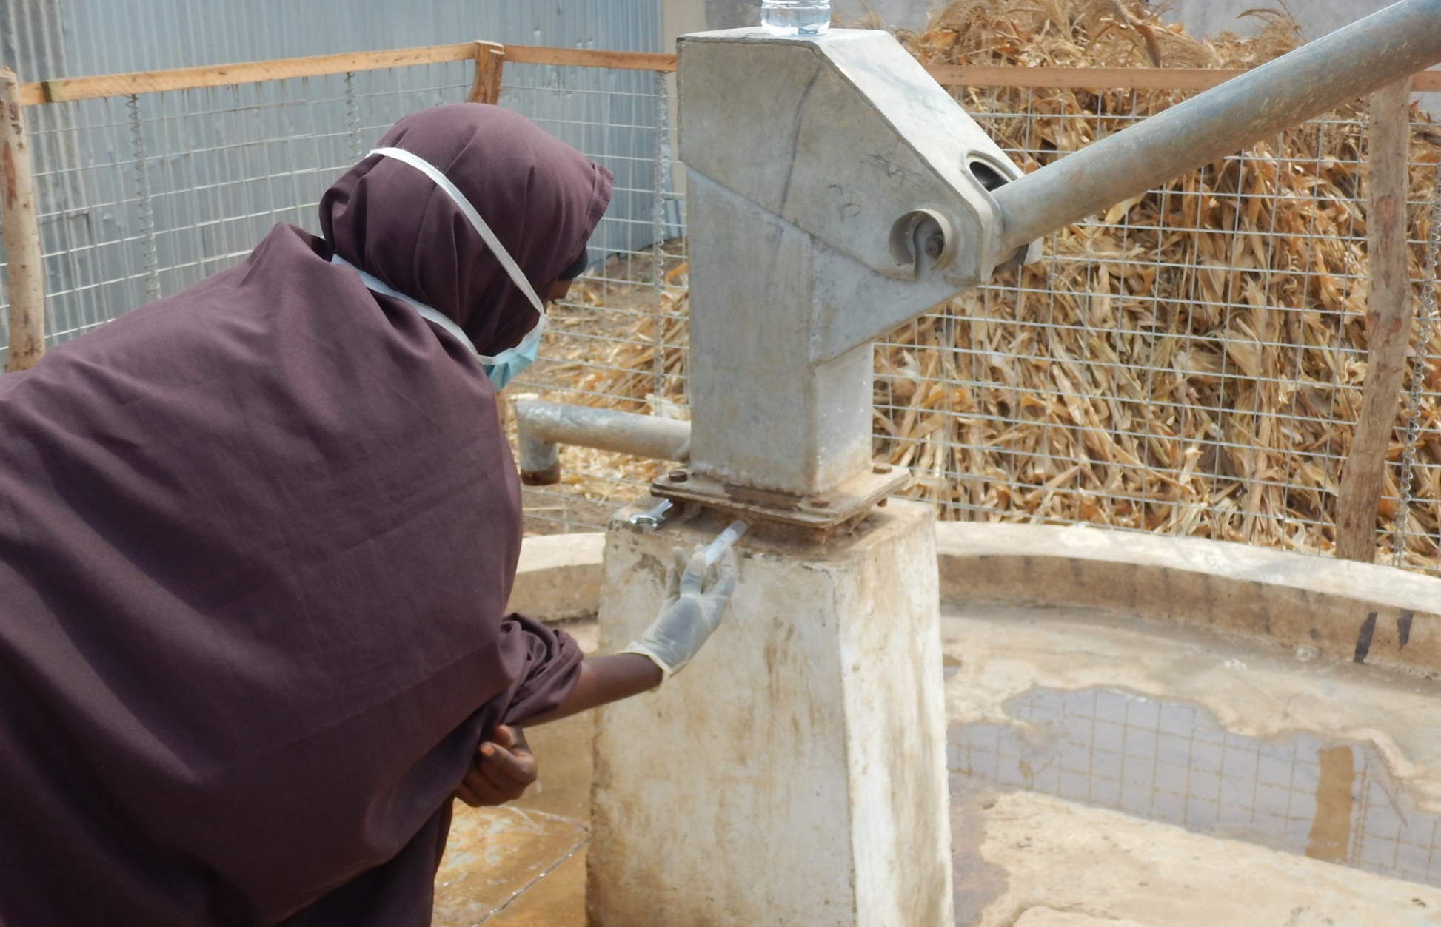
Somalia 2017. Fot. PAH
Edukacja i rozwój są dla nas bardzo ważne, dlatego tworzymy i szkolimy tzw. komitety wodne, które są odpowiedzialne za obsługę i konserwację infrastruktury wodnej.

Slide 11
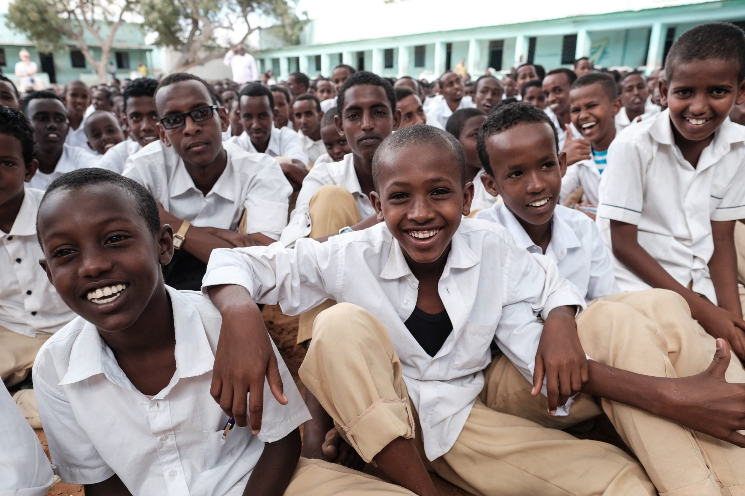
Somalia 2017. Fot. Maciej Moskwa
Aby zapewnić odpowiednie warunki do nauki dla dzieci, dbamy o stały dostęp do czystej wody w szkołach.

Slide 12
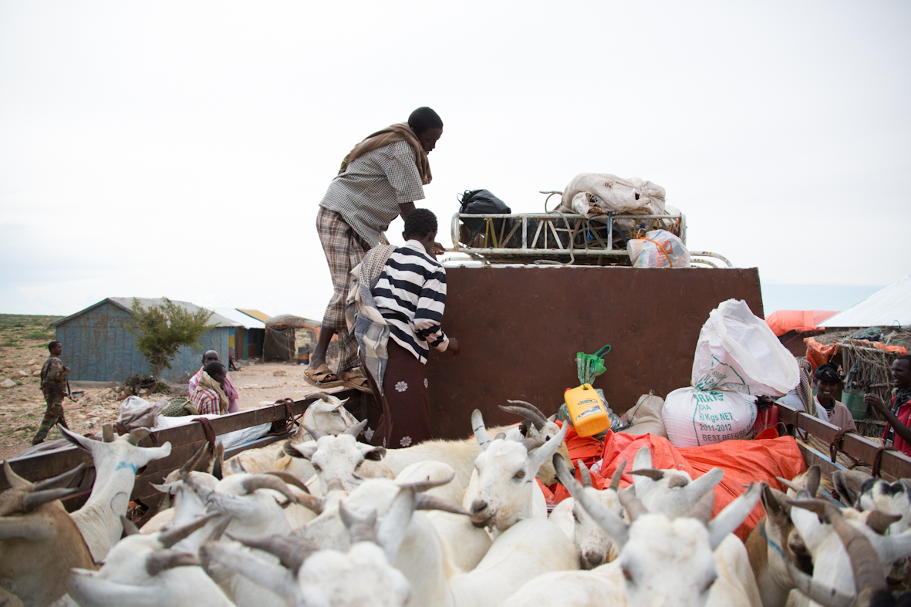
Somalia 2012. Fot. Marcin Suder
Jednym ze źródeł utrzymania mieszkańców Somalii jest hodowla, sprzedaż kóz i wielbłądów. Brak wody negatywnie wpływa na hodowlę, a co za tym idzie, na zarobki mieszkańców.

Slide 13
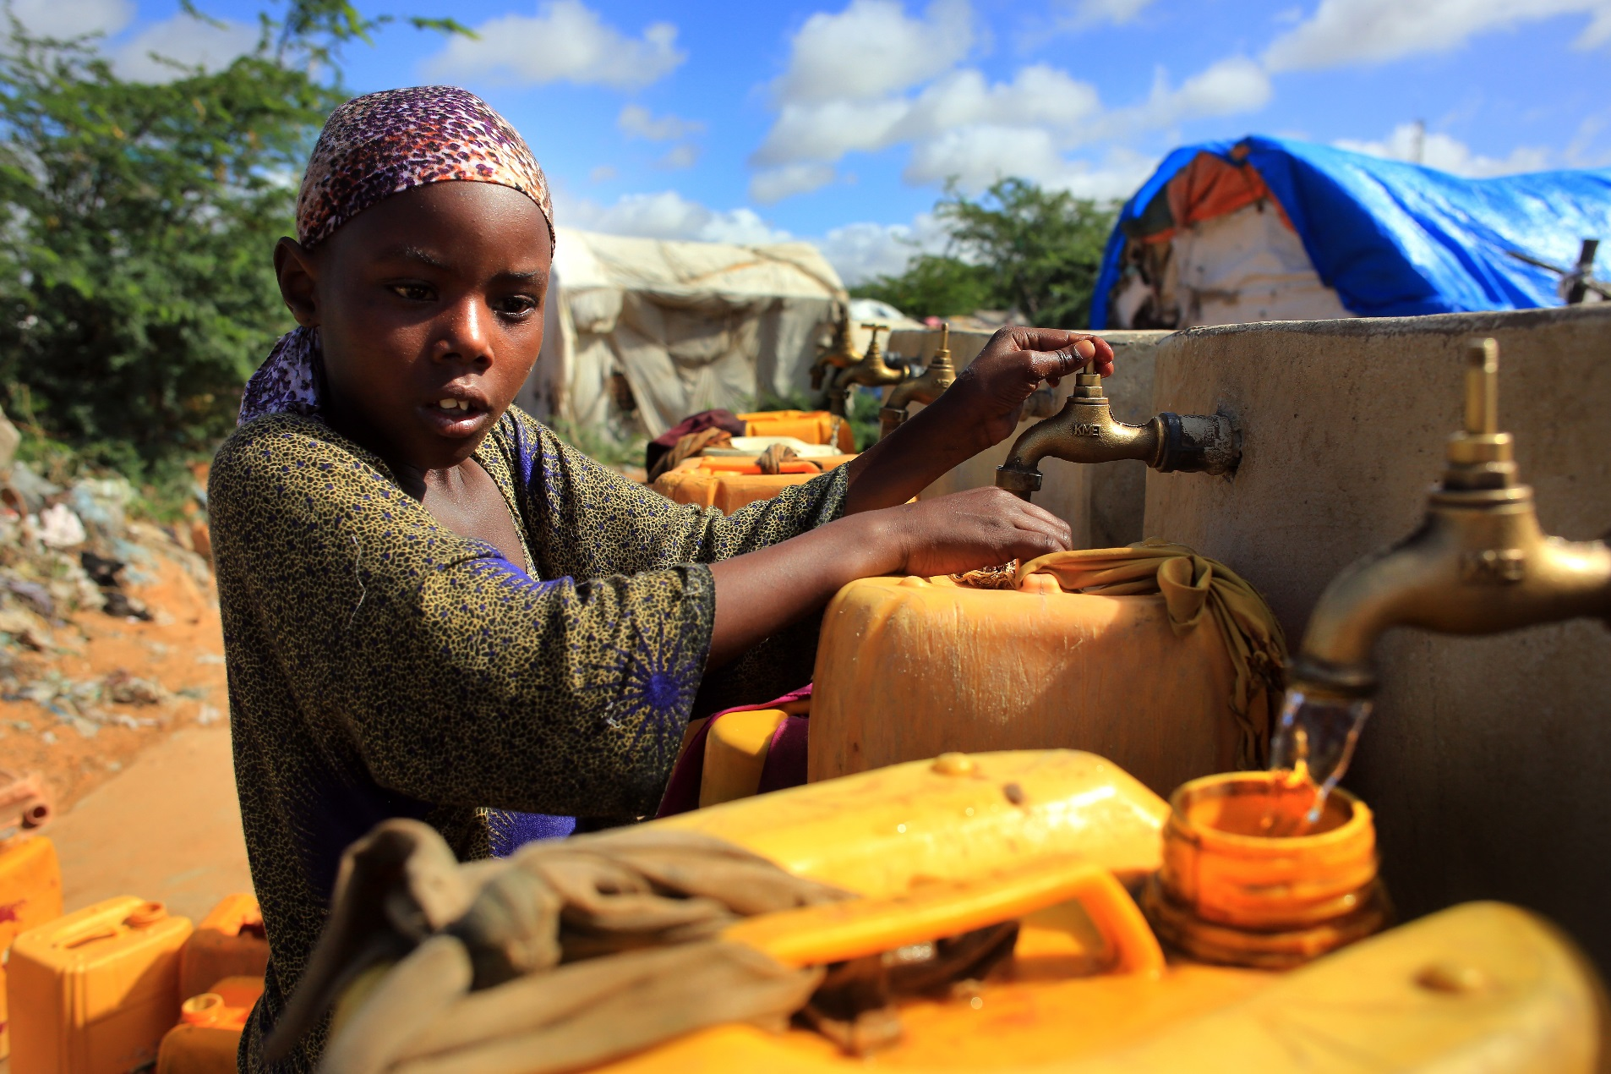
Somalia 2015. Fot. Jacek Marczewski
PAH stara się zapewnić dostęp do wody jak największej ilości osób w Sudanie Płd., Somalii i Syrii. Dzięki temu całe rodziny nie ryzykują swojego życia, mogą rozwijać własne interesy, a dzieci mają możliwość pójścia do szkoły. Nasze działania polegają na remontowaniu i budowie studni, budowaniu zbiorników wodnych, systemów doprowadzania wody do wsi.

Slide 14
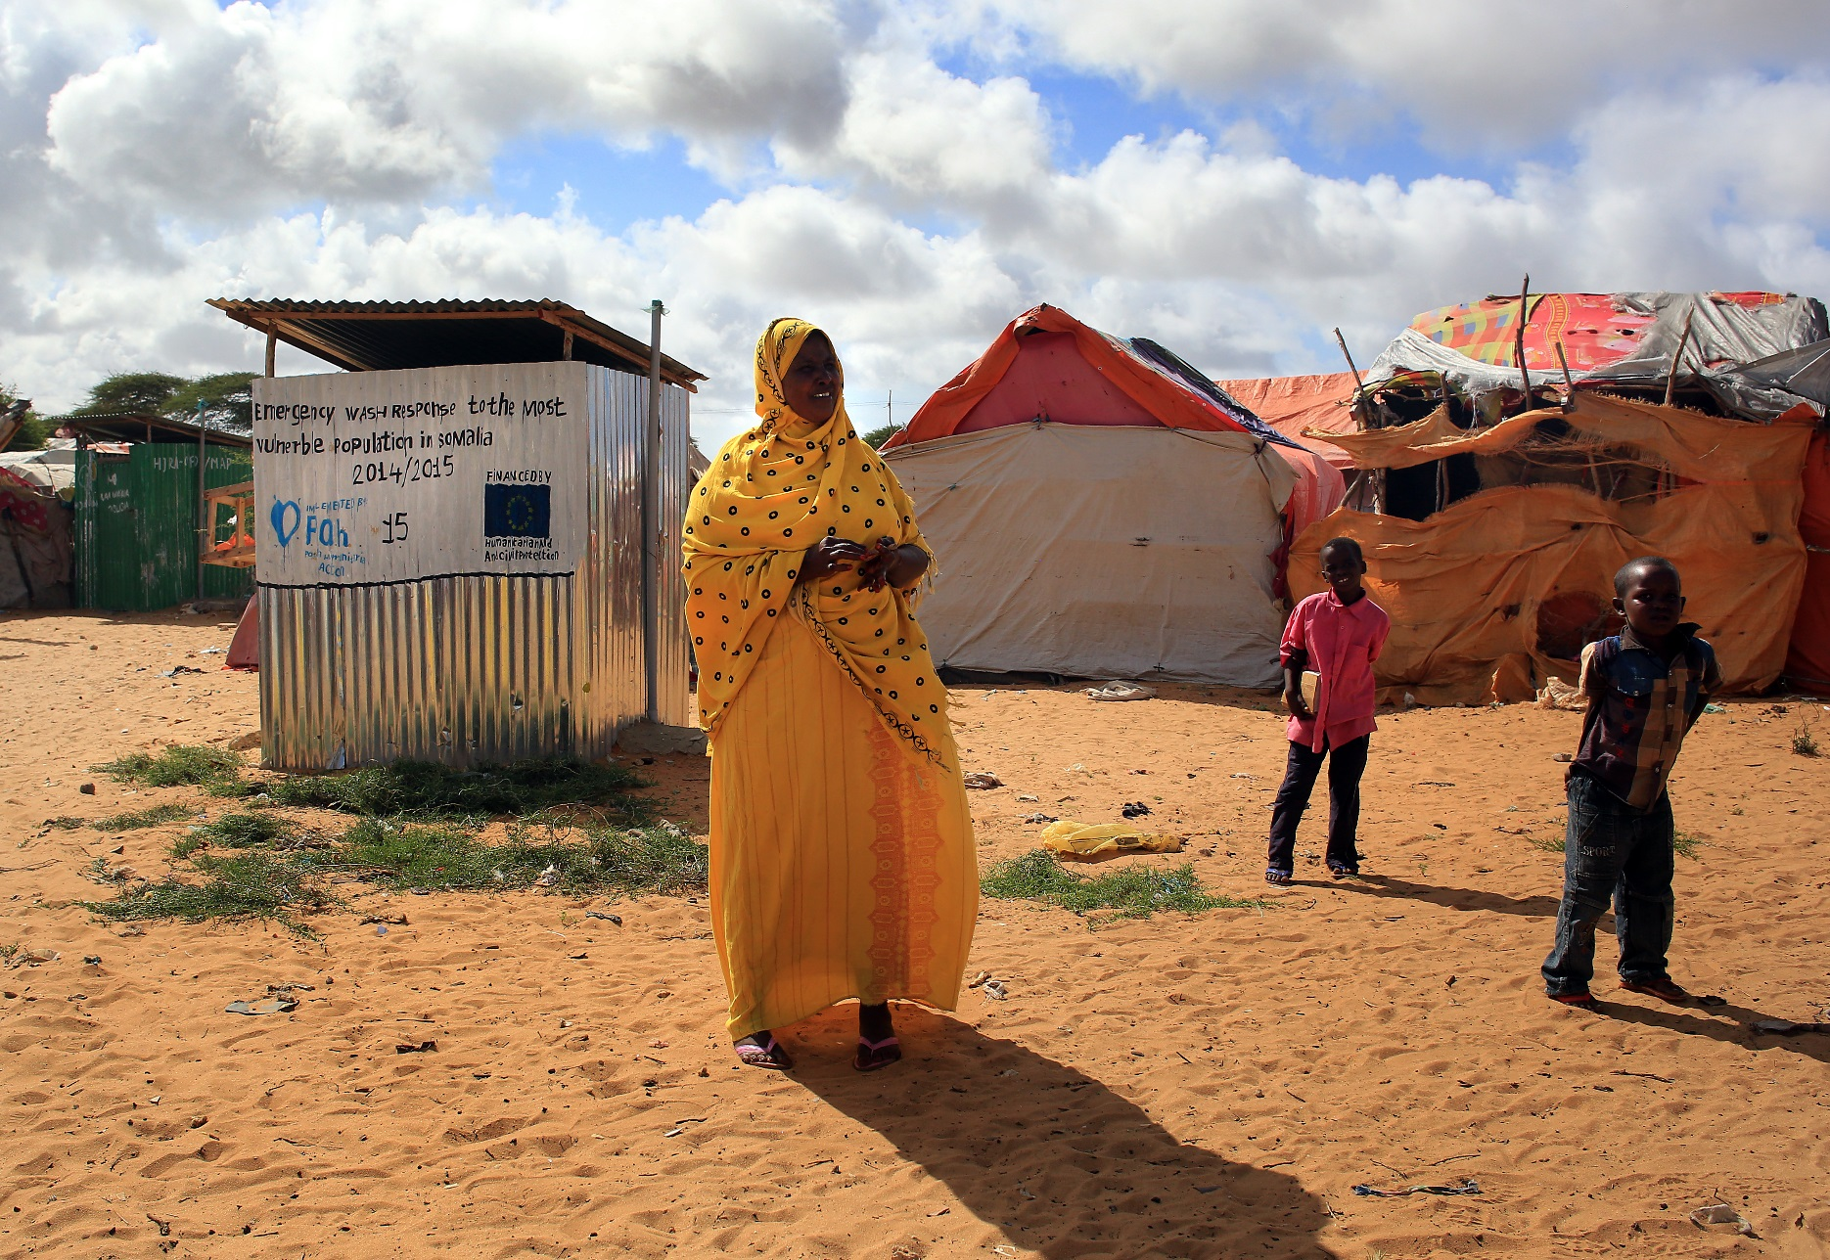
Somalia 2015. Fot. Jacek Marczewski
PAH zajmuje się także budowaniem latryn i promocją higieny.

Slide 15
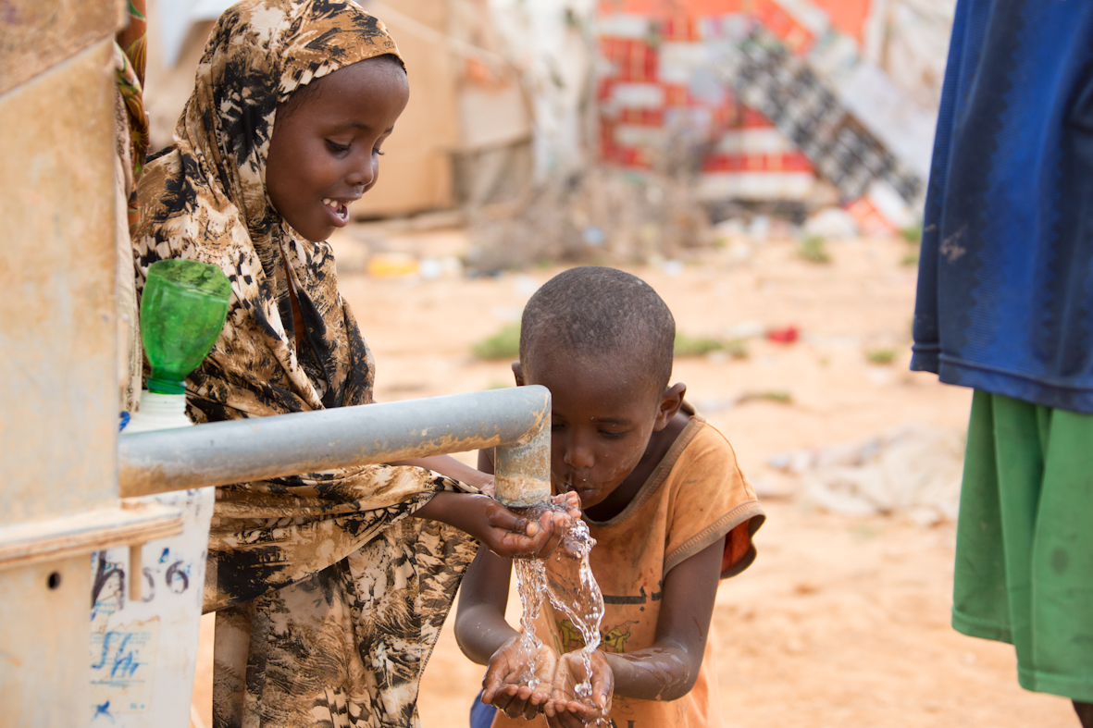
Somalia 2015. Fot. Jacek Marczewski
Ty też możesz mieć wpływ na losy osób, które nie mają dostępu do wody.

Slide 16
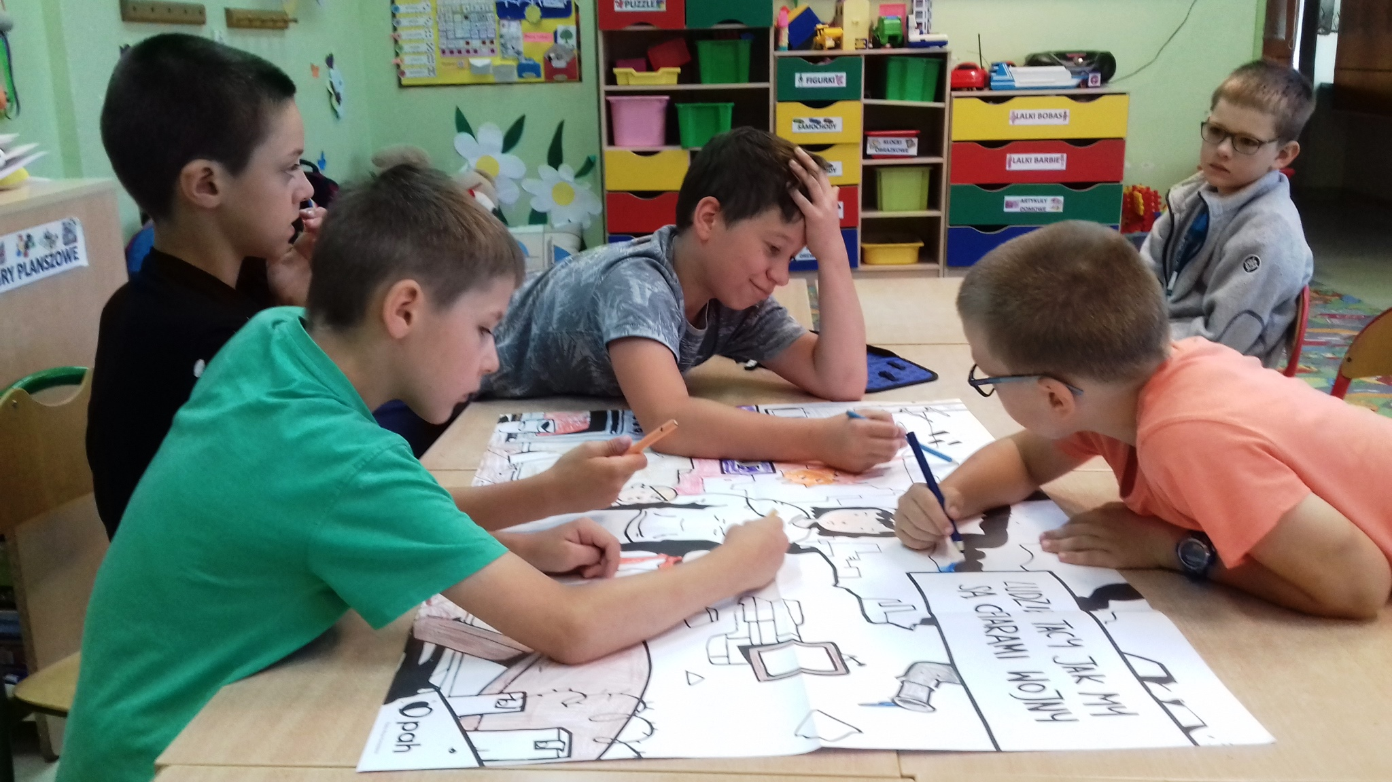
Ty też możesz pomagać!
Toruń, 2018. Uczniowie i uczennice SP nr 31 zrezygnowali z zakupu kwiatów na koniec roku włączyli się w Akcję Zamiast Kwiatka Niosę Pomoc. Zaoszczędzone pieniądze wpłacili na pomoc żywnościową dla mieszkańców i mieszkanek Somalii

Slide 17
Chodzież, 2018. Cuda Origami – w ramach akcji Zamiast Kwiatka Niosę Pomoc. Z inicjatywy Przewodniczącego Rady Rodziców Szkoły Podstawowej nr 1 w Chodzieży.

Slide 18
Polska Akcja Humanitarna, al. Solidarności 78A, 00-145 Warszawa, www.pah.org.pl/edukuj
Zapraszam do kontaktu i współpracy
SABINA ZŁOTOROWICZ
Koordynatorka Projektów Edukacyjnych
tel. 512305886
sabina.zlotorowicz@pah.org.pl

